Slide 1
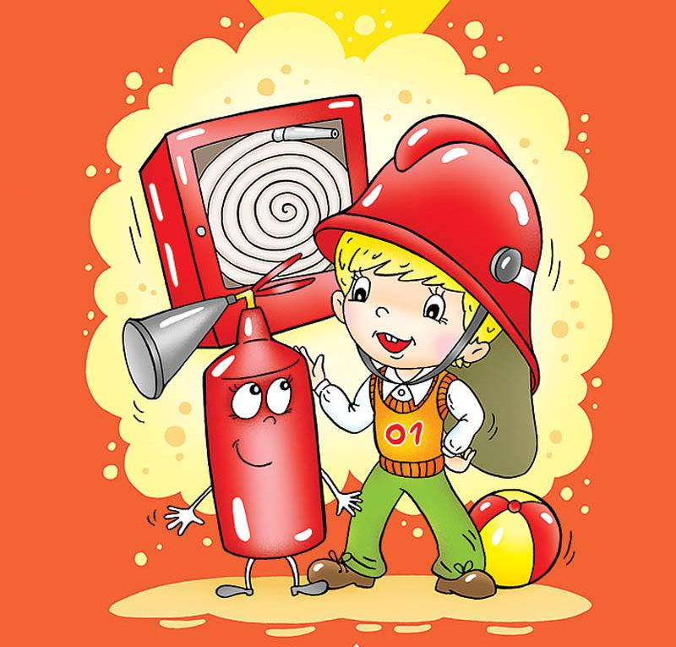
Проект по пожарной безопасности
«Чтобы не было беды – ты с огнем не шути»
Подготовили: воспитатели МБДОУ «Ромодановский детский сад комбинированного вида» Баулина С. Н., Пожарская Г. А.

Slide 2
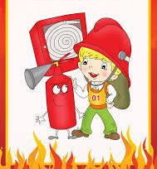
Актуальность
Несмотря на то, что в наше время уделяется большое внимание пожарной безопасности, по статистике с каждым годом пожары увеличиваются. При пожарах гибнут люди и главная причина их возникновений был и остается человеческий фактор. Самой частой причиной пожара является детская шалость. Число детей пострадавших от пожара становится все больше и это не может не вызывать тревогу.
Родители, как правило, уделяют мало внимания обучению детей правилам безопасности. Часто они ограничиваются банальными запретами, что вызывает у ребёнка только любопытство, интерес.
Для этого необходима не только проводить целенаправленную и систематическую работу с детьми, но и с родителями, над формированием культуры пожаробезопасного поведения.

Slide 3
ПАСПОРТ ПРОЕКТА
Название проекта: «Чтобы не было беды – ты с огнем не шути»
Участники проекта: дети средней группы МБДОУ «Ромодановский детский сад комбинированного вида», родители, педагоги.
Вид:
По количеству участников: коллективный
По приоритетному направлению: информационно-практико-ориентированный;
По продолжительности: краткосрочный (1 месяц)

Slide 4
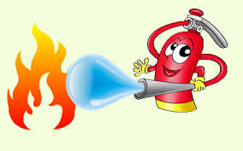
Цель проекта
Формирование у детей основ пожарной безопасности, осознание навыков пожарной безопасности в быту, в ДОУ, на улице.
Создать условия для усвоения и закрепления знаний детей о правилах пожарной безопасности.

Slide 5
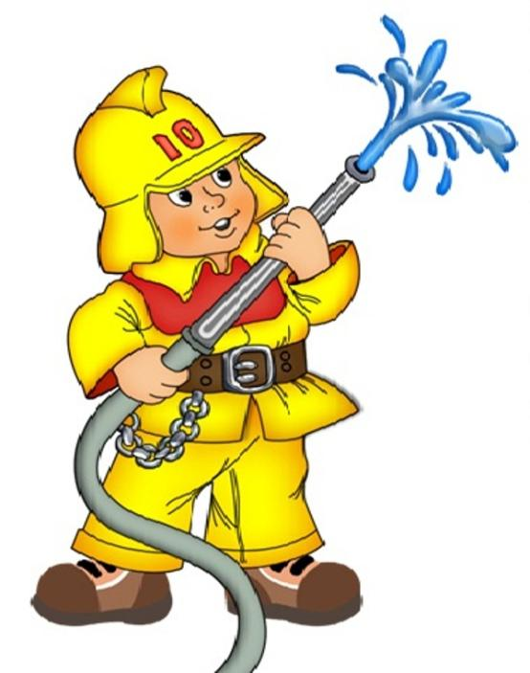
Задачи проекта
-Расширять знания детей о правилах пожарной безопасности;
-Формировать первоначальные навыки поведения при пожаре;
-Расширять представления о профессии и труде пожарного;
-Воспитывать у детей чувство осторожности и самосохранения;

Slide 6
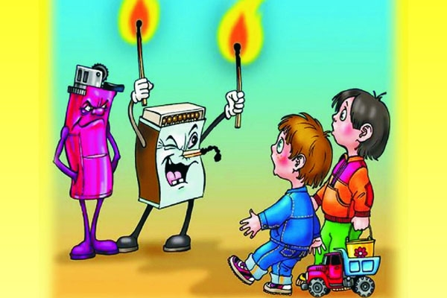
Этапы проекта
Подготовительный
-Определение целей;
-Составление перспективного плана;
-Подборка художественной литературы и иллюстраций;
-Подготовка презентаций, игр, познавательных мультфильмов;
-Организация специальной предметно-пространственной развивающей среды;
-Подбор материала для проведения экспериментов;

Slide 7
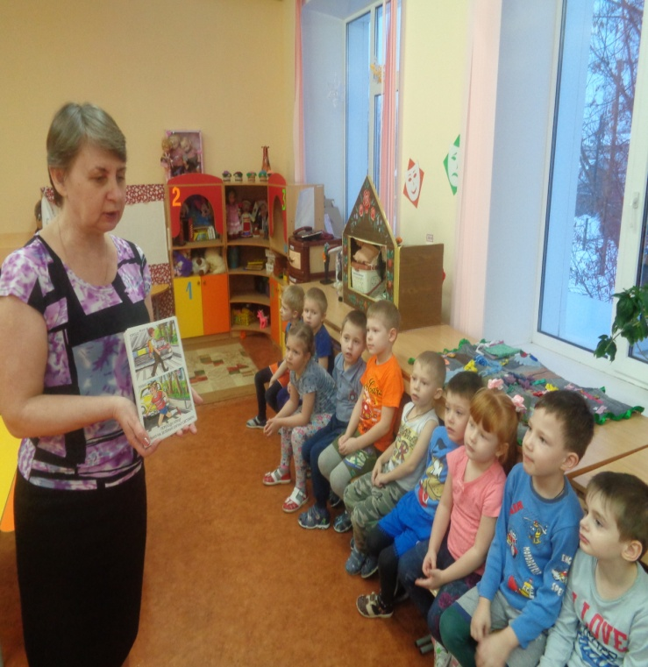
Этапы проекта
Основной (практический)
ООД
Познавательное развитие
«В мире опасных предметов»
«Спички детям не игрушка»

Slide 8
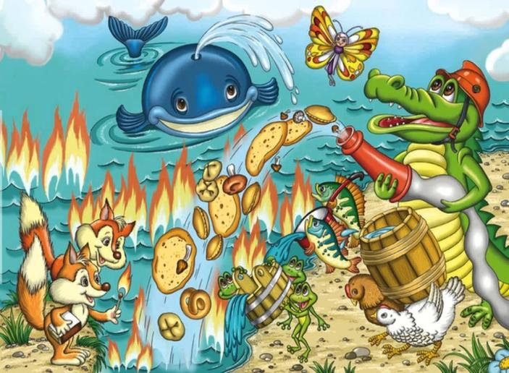
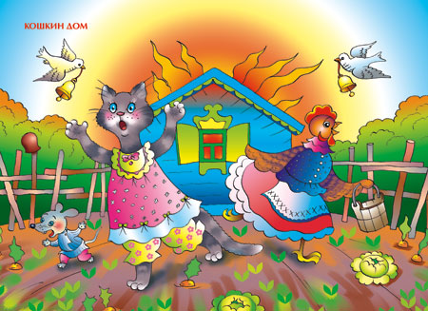
Речевое развитие
Чтение произведений:
К.Чуковского «Путаница»,
С.Маршака «Кошкин дом

Slide 9
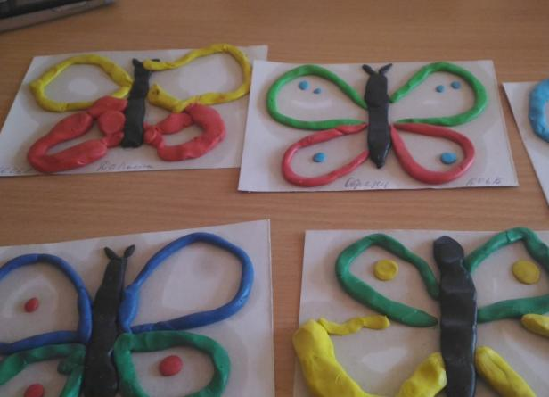
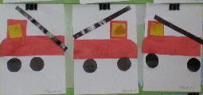
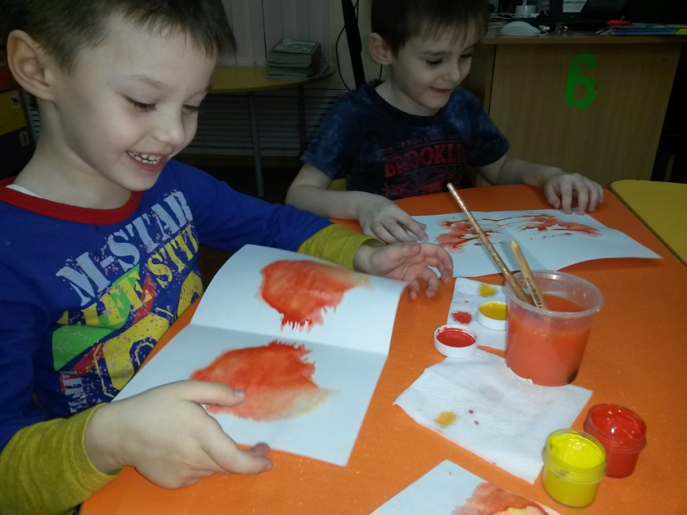
Художественное творчество
Лепка: «Бабочка» (по произведению К.Чуковского «Путаница»)
Аппликация «Пожарная машина»
Рисование: монотипия «Огонь»

Slide 10
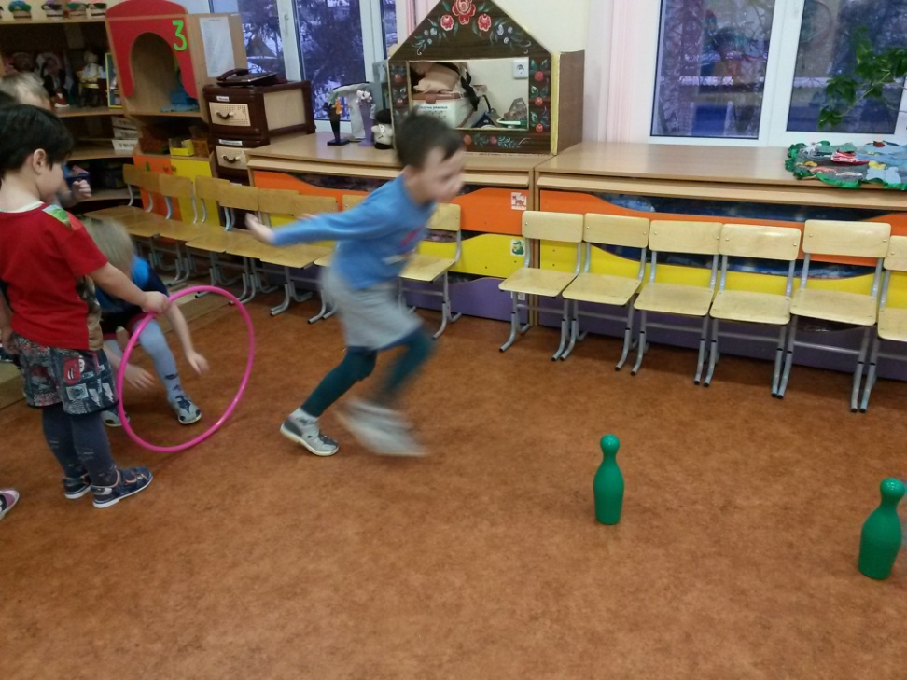
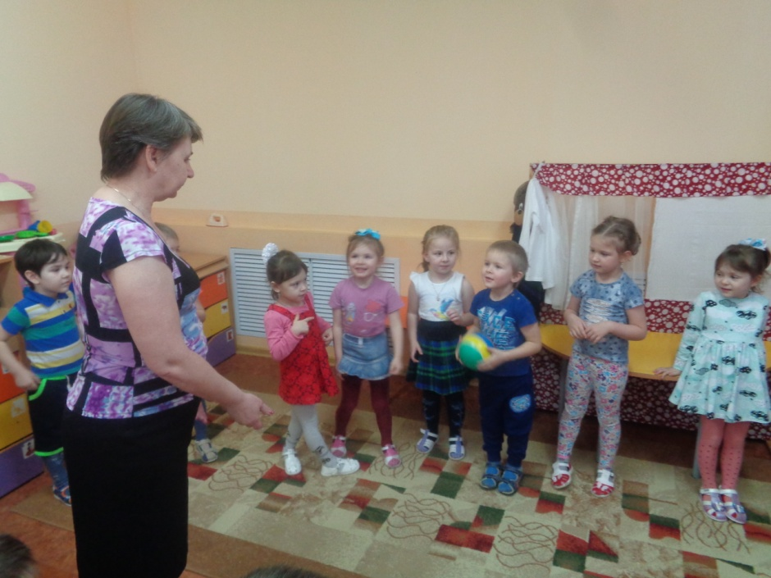
Физическое развитие
Игра-развлечение: «Мы пожарники»

Slide 11
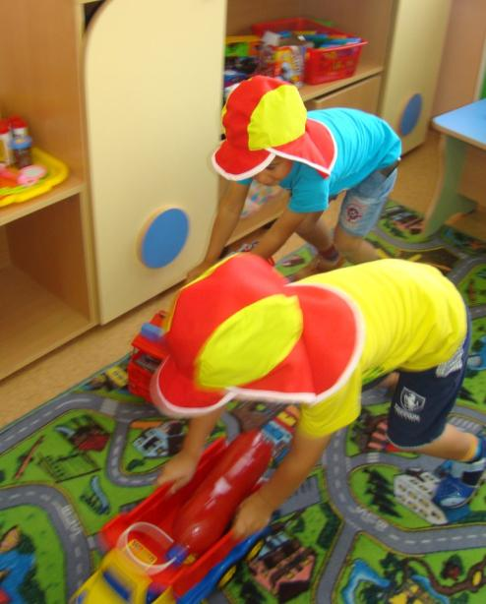
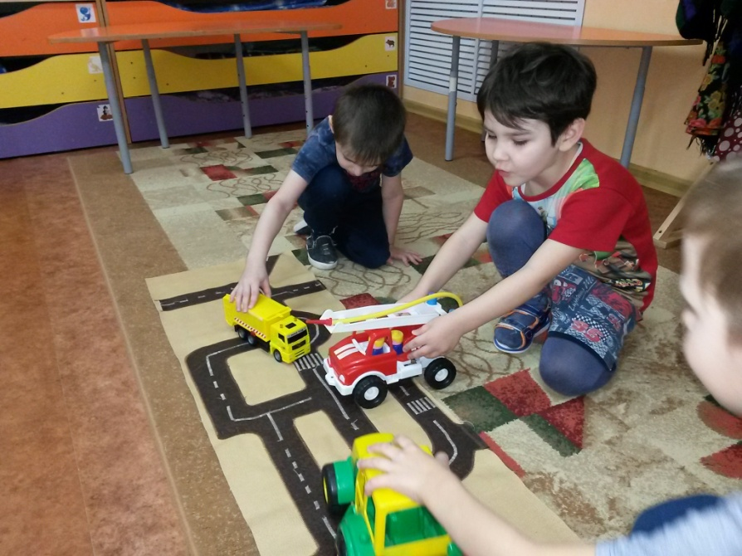
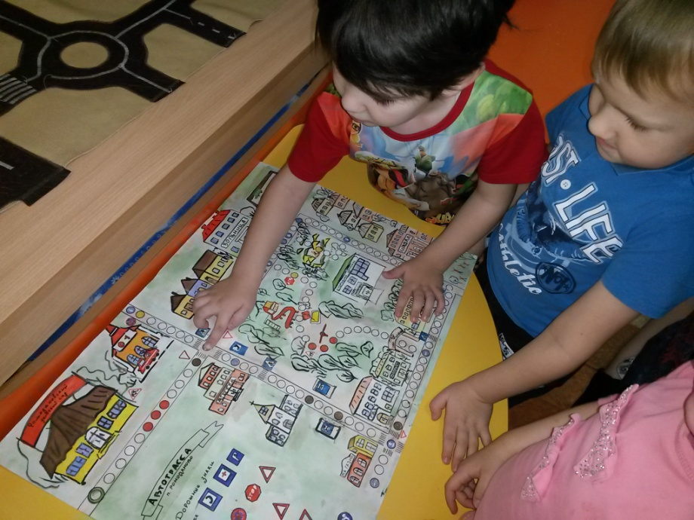

Slide 12
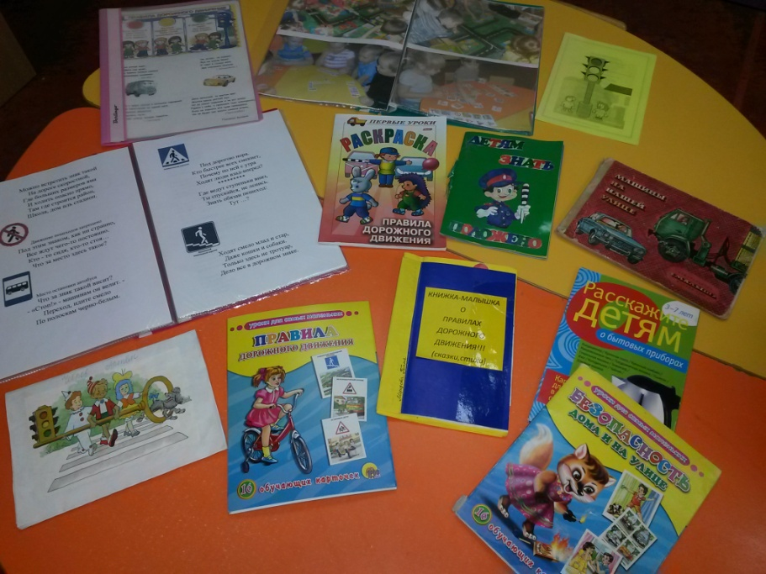
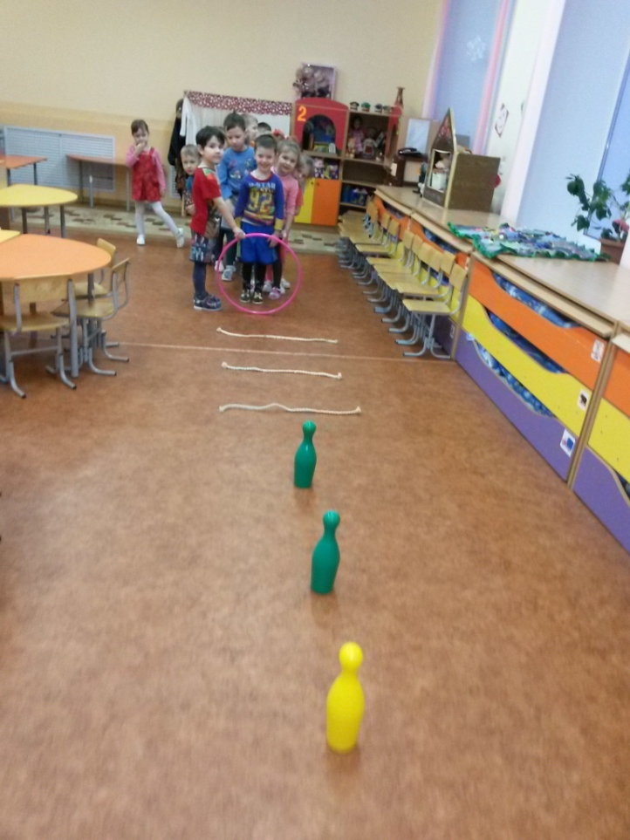
Дидактические игры
Подвижные игры
« Почему возник пожар?»
«Чего не хватает»
«Четвертый лишний»
«Кто быстрее»

Slide 13
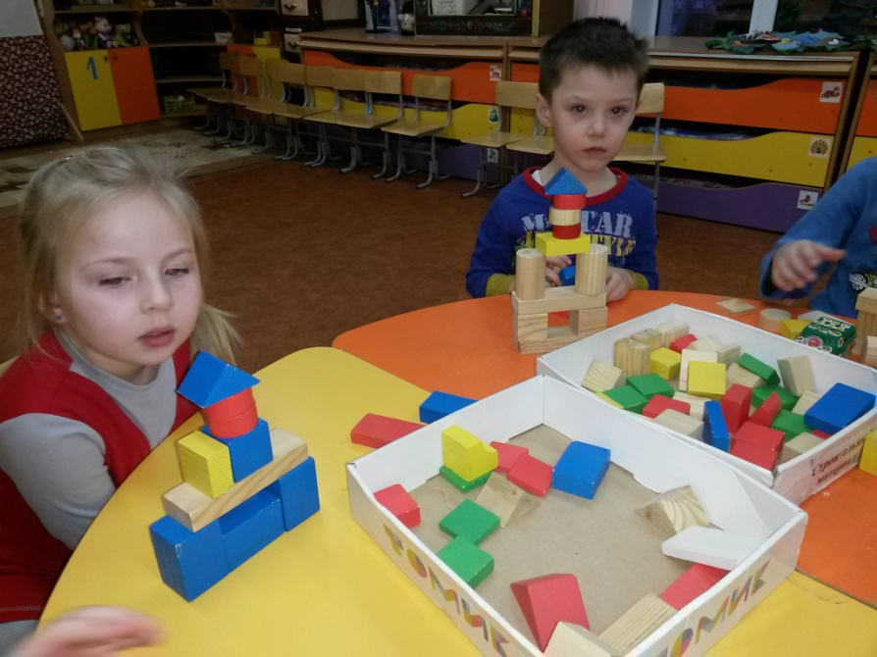
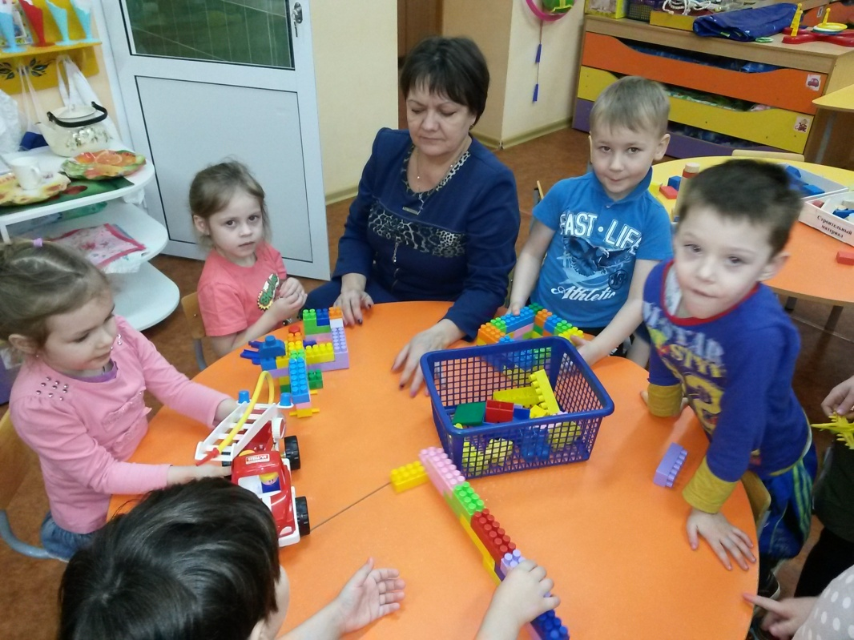
Строительные игры
«Пожарная башня»

Slide 14
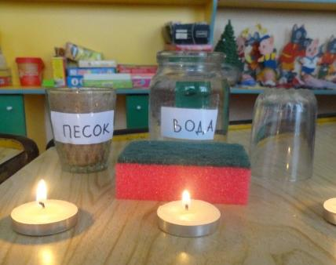
Беседы
«Опасные предметы дома», «Можно-нельзя», «Огонь-друг, огонь-враг», «Когда мамы нет дома»
Экспериментальная деятельность
«Чем можно потушить огонь»,
ИКТ
«Уроки тетушки совы»

Slide 15
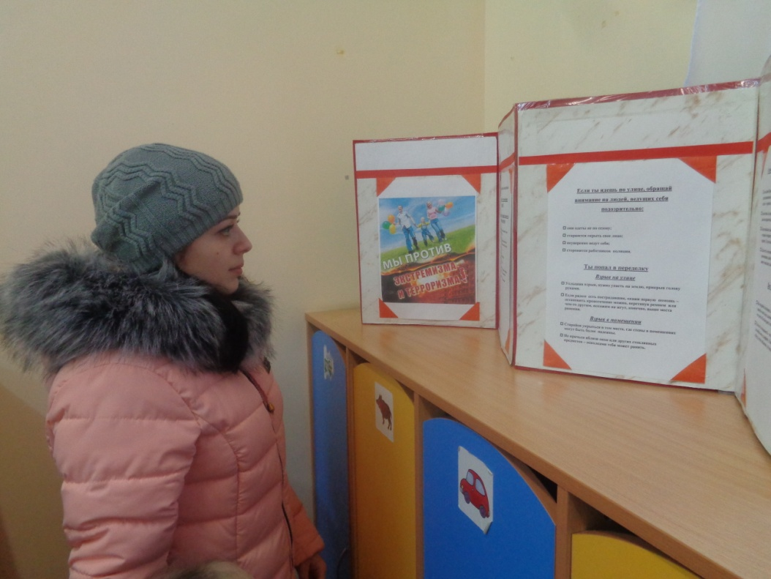
Работа с родителями
Консультации «Безопасность детей в руках взрослых», «Воспитание ответственности у детей»
Памятка «Пристегни самое дорогое»,
Папки-передвижки по ОБЖ

Slide 16
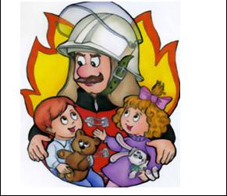
Этапы проекта
Заключительный этап
Игра-викторина для родителей «Чтобы не было беды»
Итоговое занятие «Путешествие в страну безопасности»
Создание презентации

